Slide 1
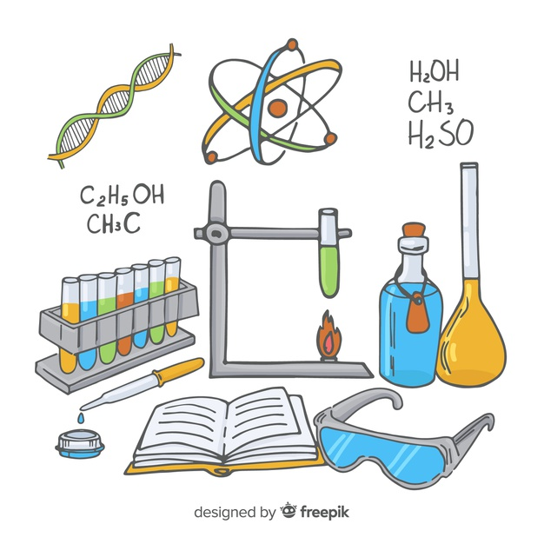
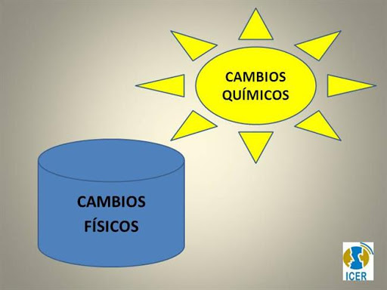

Slide 2
CAMBIOS FÍSICOS
En nuestra vida cotidiana ocurren diversos cambios, más aún, suceden todos los días.
La gracia está, en darnos cuenta de ellos. Algunos son más fáciles de observar que otros.
Se dice que en un cambio físico, ocurre un cambio superficial, es decir, no existe un cambio interno, permanece inalterable. Esto ocurre en los cambios de estados, en la dilatación, en algunos tipos de mezclas, en la fragmentación, en los movimientos, en los cambios de formas.

Slide 3
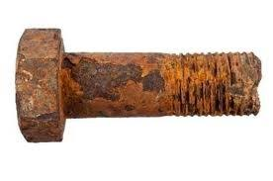
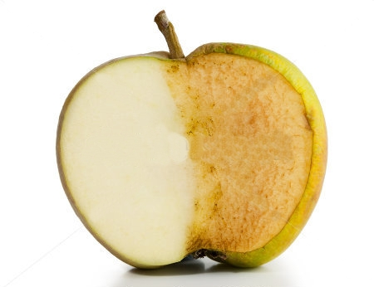
Cambios químicos
A diferencia de los cambios físicos, estos se producen a nivel interno de la materia, de tal ,manera que lo que se logra es una sustancia diferente, tal es el caso de la oxidación, combustión, fermentación, putrefacción.

